Slide 1
Desarrollo de una aplicación móvil que permita potenciar el desarrollo del lenguaje, en niños entre 3 a 6 años con trastorno específico del lenguaje (TEL)
Ian Franco Quiroga Farías
Profesor guía: Carlos Becerra Castro

Slide 2
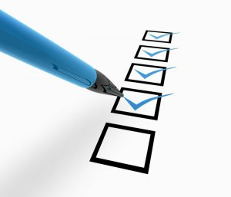
Tabla de contenidos
Durante la presentación veremos los siguientes puntos:
Introducción
Implementación
Conclusiones
Estado de Avance

Slide 3

Introducción
Estos últimos años en Chile, el ministerio de educación se ha preocupado de mejorar las enseñanzas y cambios curriculares en la Educación Parvularia.
En la actualidad, hay niños que presentan dificultades en la comprensión y expresión en el lenguaje, que no son explicados por: pérdida auditiva, daño cerebral, déficit intelectual, factores socio ambientales o emocionales, son clasificados como Trastorno Específico del Lenguaje (TEL) [1].
TEL, es un trastorno grave y duradero que afecta la adquisición del lenguaje desde inicios, afectando durante la infancia, adolescencia y adulta [2].

Slide 4

Implementación
Durante la etapa de implementación, se obtuvieron los siguientes puntos:
Desarrollo de la aplicación
Lenguaje de programación
Framework
Herramientas de software
Interfaces

Slide 5

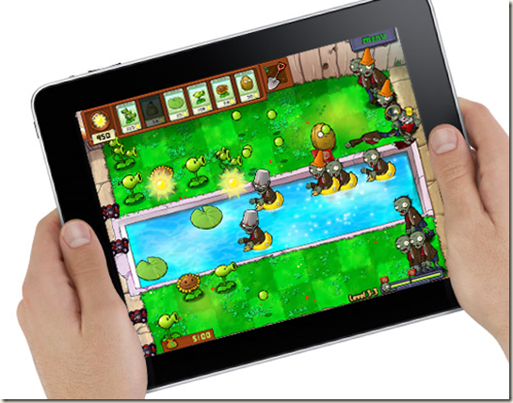
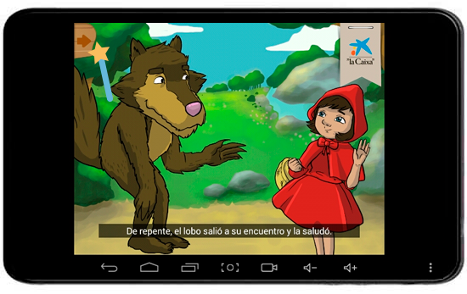
Desarrollo de la aplicación
Aplicación Móvil que ayude a potenciar el lenguaje de los niños, a través de Cuentos y Juegos.

Slide 6
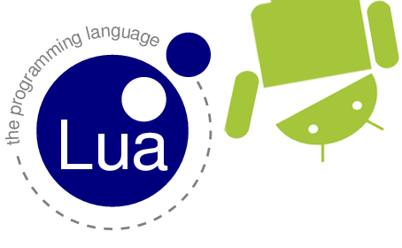
Lenguaje de programación
Lúa, es un lenguaje de programación extensible diseñado para una programación procedimental con utilidades para la descripción de datos. Ofrece soporte para la programación orientada a objeto, programación funcional y programación orientada a datos.

Slide 7
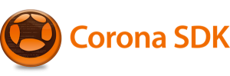

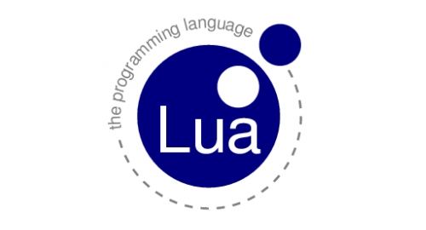
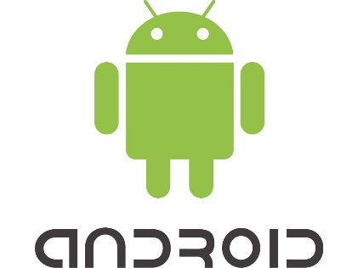
Framework
Corona SDK es un Framework ocupado esencialmente para la creación de juegos para dispositivos móviles. Se basa en el lenguaje de programación Lua de fácil aprendizaje, que en conjunto de las API, permiten añadir características con pocas líneas de código.

Slide 8
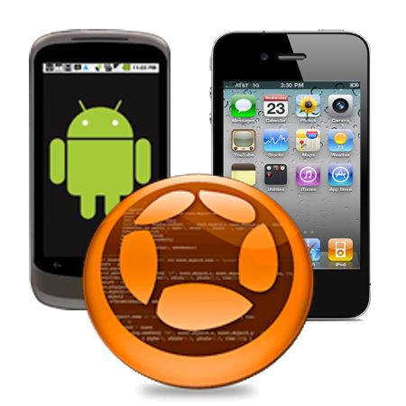
Framework
Elección del Framework
Rendimiento
Plataforma Android
Característica del dispositivo
Nivel de aprendizaje
Documentación

Slide 9
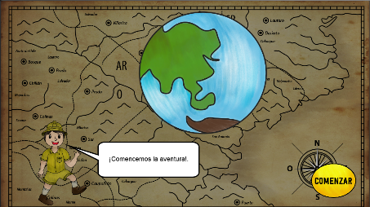
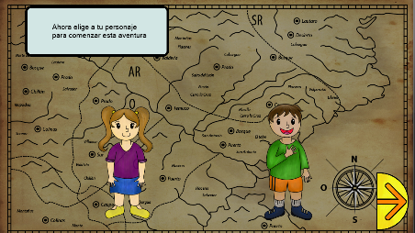
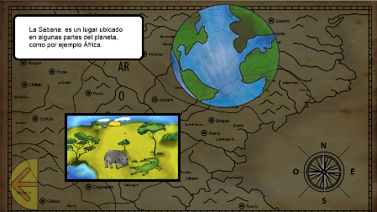
Framework
Estrategia de implementación:
Nivel de código: StoryBoards

Slide 10
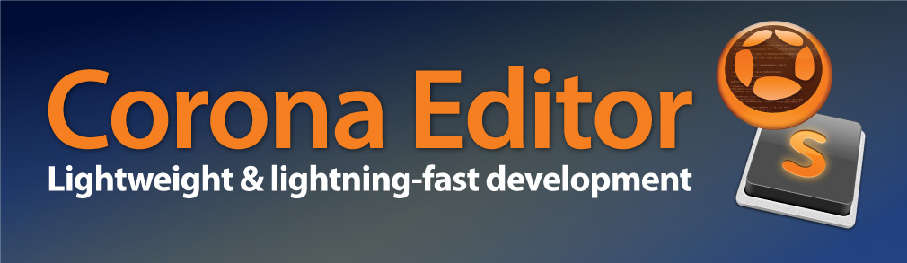
Herramientas de software
Para el desarrollo de la aplicación, se utilizó un entorno de desarrollo ligero, formado por el editor de texto Sublime Text y el plugin Corona editor.

Slide 11

Interfaces
Introducción del juego

Slide 12

Interfaces
Selección de Personaje

Slide 13

Interfaces
Selección de Ambiente

Slide 14
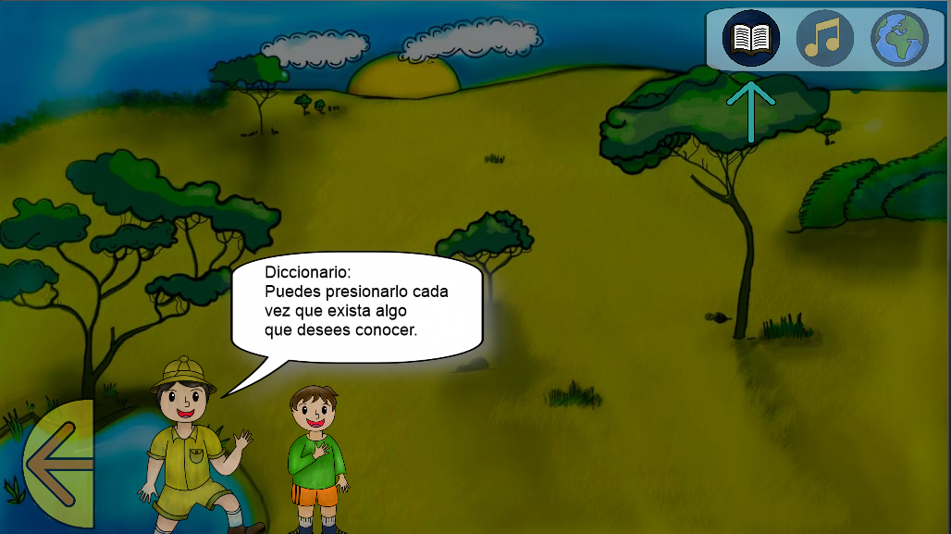
Interfaces
Introducción Herramientas

Slide 15
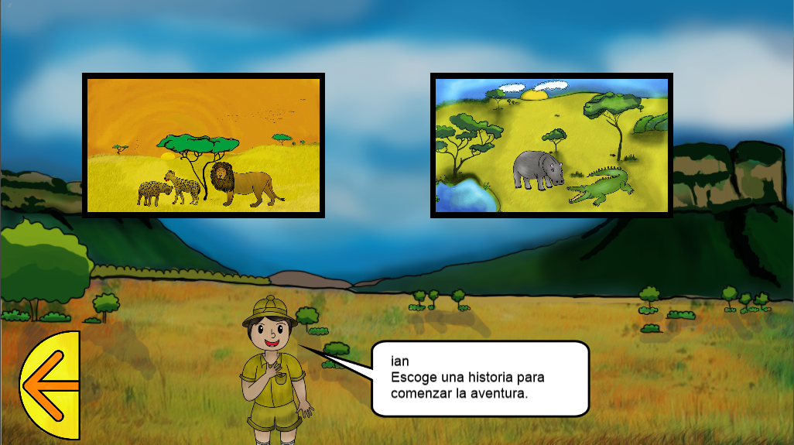
Interfaces
Selección de Cuentos

Slide 16
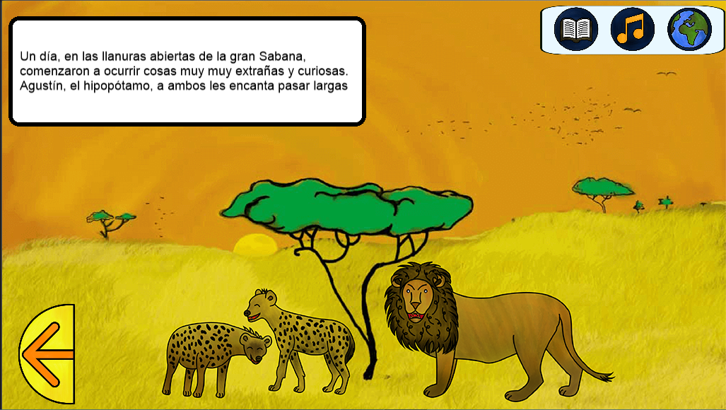
Interfaces
Cuento 1

Slide 17
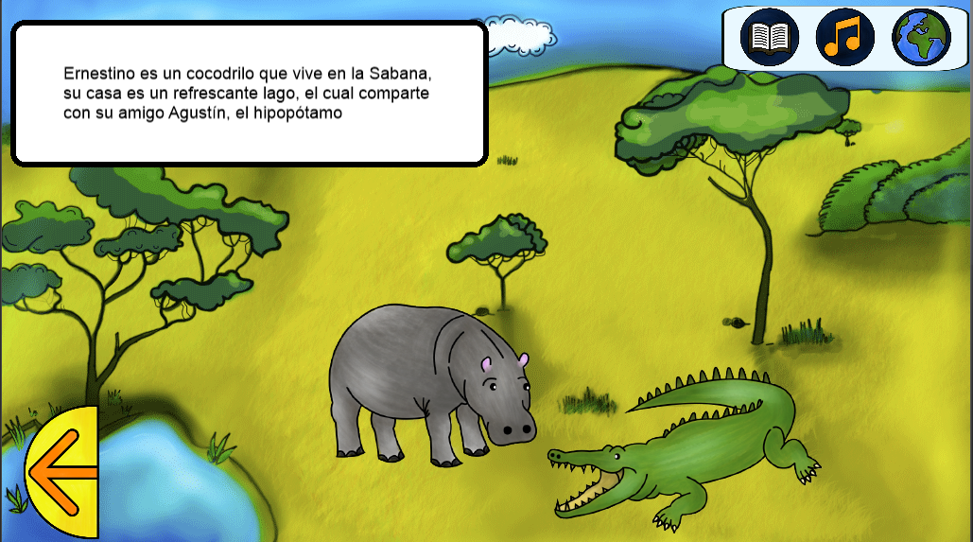
Interfaces
Cuento 2

Slide 18
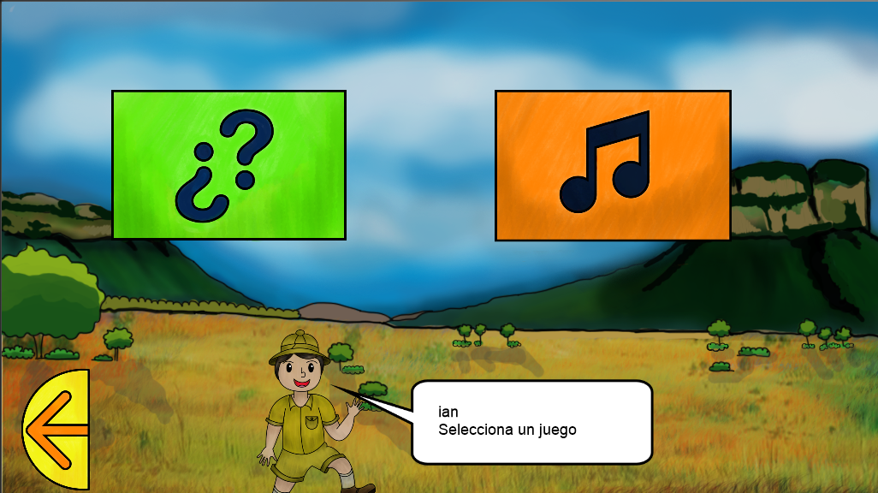
Interfaces
Selección de Juegos

Slide 19
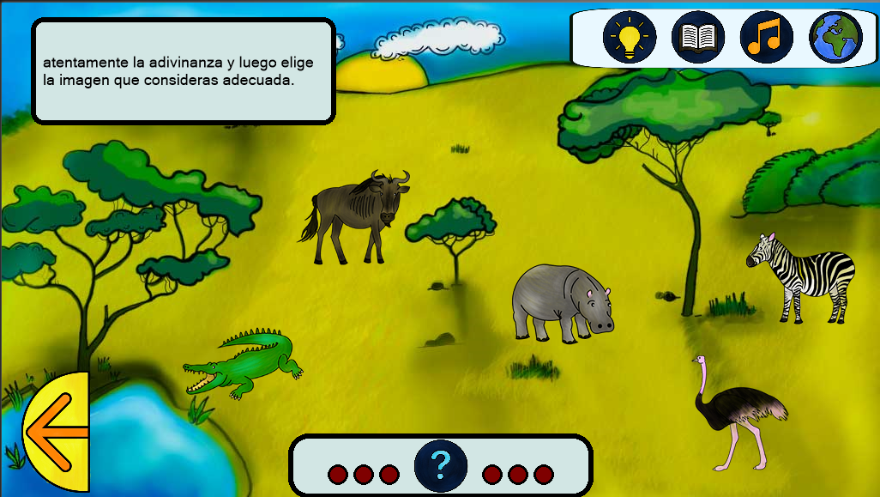
Interfaces
Juego de la Adivinanza

Slide 20
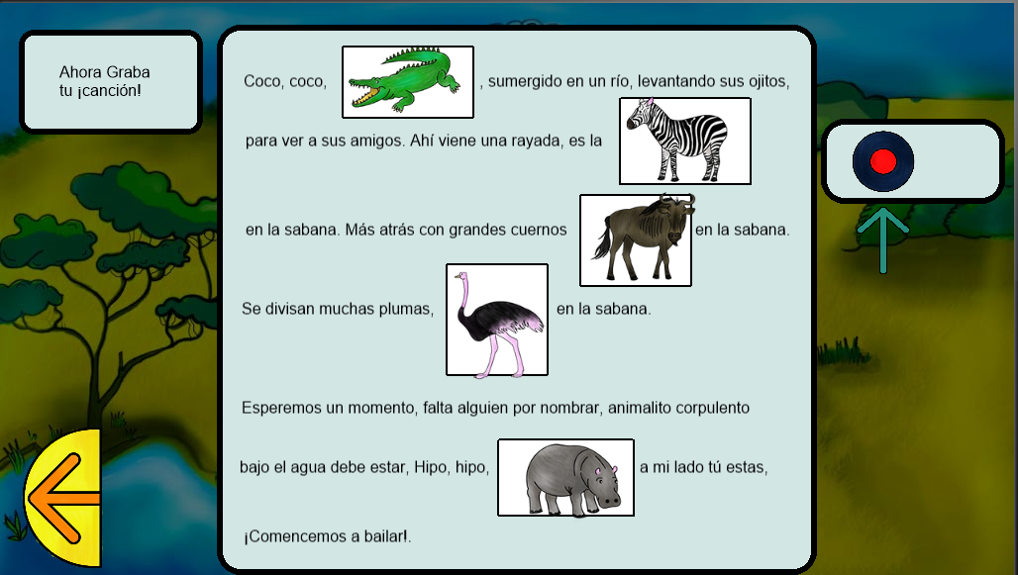
Interfaces
Juego del Pictograma Musical

Slide 21
Conclusiones
Con la Implementación de la aplicación Móvil “Explorando y Aprendo”, se cumplió con el objetivo general del trabajo de título.
Durante la etapa de Implementación se cumplieron todos los objetivos específicos definidos en el trabajo de título
Con la investigación y utilización del Framework Corona SDK, facilitó el desarrollo nativo en Android, el cual se basa en el lenguaje script ligero llamado Lua, de fácil aprendizaje.
Con la aplicación terminada, se espera realizar las pruebas unitarias, integración y de usuarios, diseñadas en el etapa de diseño, como también, se subirá la aplicación móvil a la plataforma google play, donde podrán descargar gratuitamente en los dispositivos móviles Android. Estas actividades están planificadas para el segundo semestre del trabajo de título.

Slide 22
Estado de Avance
Tareas cumplidas: Fase de implementación terminada.
Tareas pendientes: Ninguna, realizadas a la fecha.
Tareas futuras: Fase de Testing e implantación.

